Slide 1

Notes:
João Pedro

Slide 2


PRODUÇÃO DE CAFÉ
Notes:
João Pedro

Slide 3
MAIOR PRODUTOR
1
2
3
O Brasil é hoje o maior produtor de café do mundo, e o que possibilitou sua expansão no país foram as condições climáticas.
4
Notes:
João Pedro

Slide 4
TEMPERATURA
O café não tolera temperaturas acima dos 34°C na época do florescimento.
O café necessita de uma temperatura de 18ºC – 22ºC.
O café não suporta temperaturas abaixo dos 2°C.
QUENTE
IDEAL
FRIO
Notes:
Bruna

Slide 5
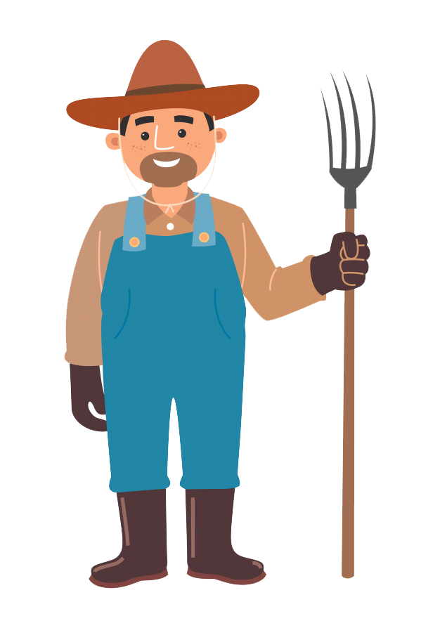

QUEM SOFRE
PRODUTORES
Os produtores de café, são um dos principais afetados com o aumento da temperatura.
POLINIZADORES
Polinizadores são os insetos responsáveis pela polinização das flores, as abelhas são responsáveis por algo entre 40% a 90% desse processo.
Notes:
Júlio

Slide 6

QUANTO CUSTA ESSE PROBLEMA
POLINIZADORES
PREJUIZO
DÉFICIT GLOBAL
O valor econômico da polinização artificial, é cerca de 2 bilhões de dólares por ano.
Já em percas com o café, o valor chega próximo aos 4 bilhões de reais ao ano.
O cenário atual sugere um déficit global para o próximo ano que pode chegar a 1.700 milhão de sacas.
Notes:
Isaac

Slide 7
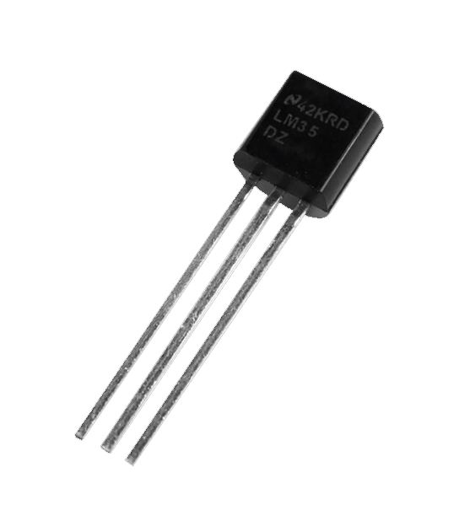
SENSOR DE TEMPERATURA
O sensor LM35 capta variações de 0,25ºC ou até mesmo 0,75ºC dentro de uma faixa de temperatura de –55ºC à 150ºC.
Notes:
Matheus

Slide 8

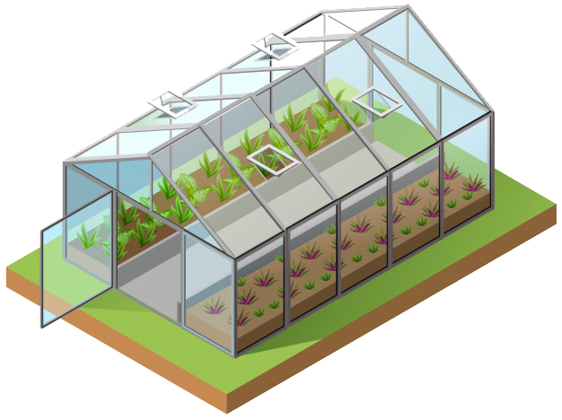
CULTIVO EM ESTUFA
ESTUFA
VANTAGEM
O uso de estufas, tem resultados melhores do que mudas cultivadas em ambientes abertos.
A vantagem da produção de mudas em estufas, é o clima adequado
REGIÃO
Com o uso da estufa, será possível cultivar o café em qualquer região, e em qualquer estação.
Notes:
Caio

Slide 9
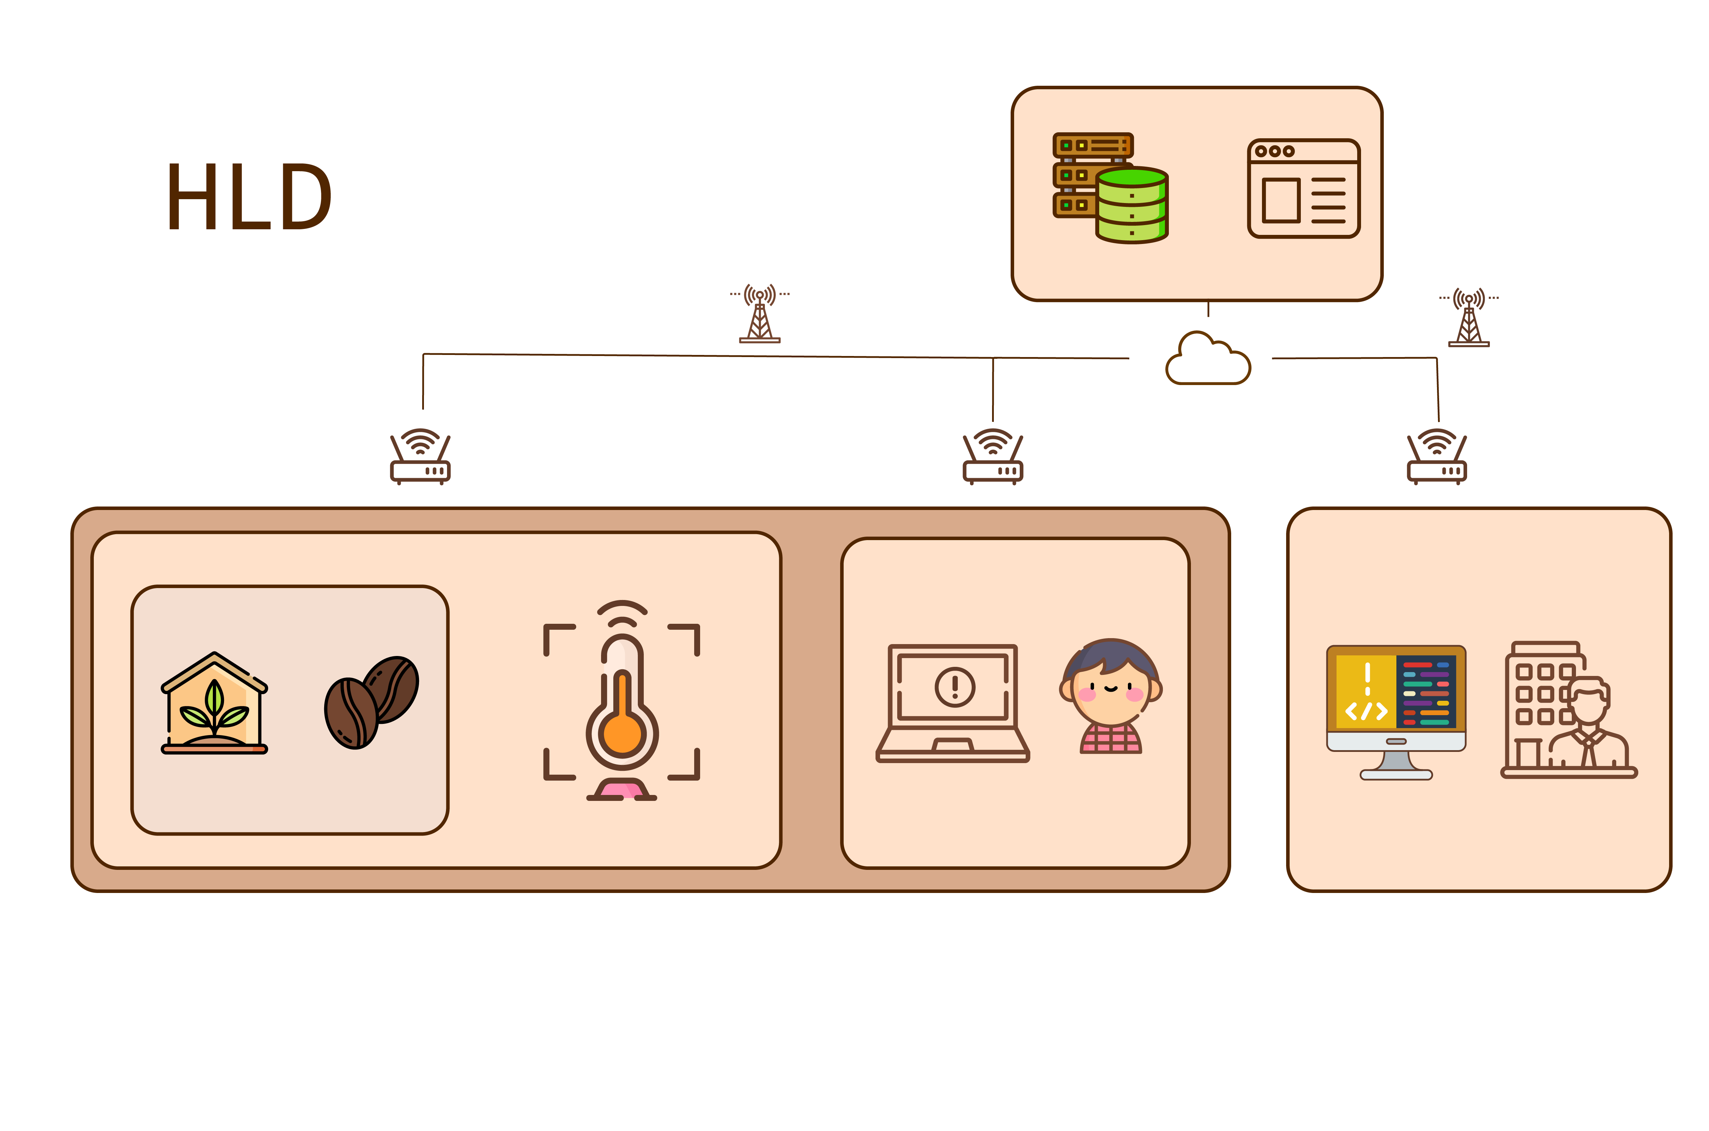
Notes:
Júlio

Slide 10
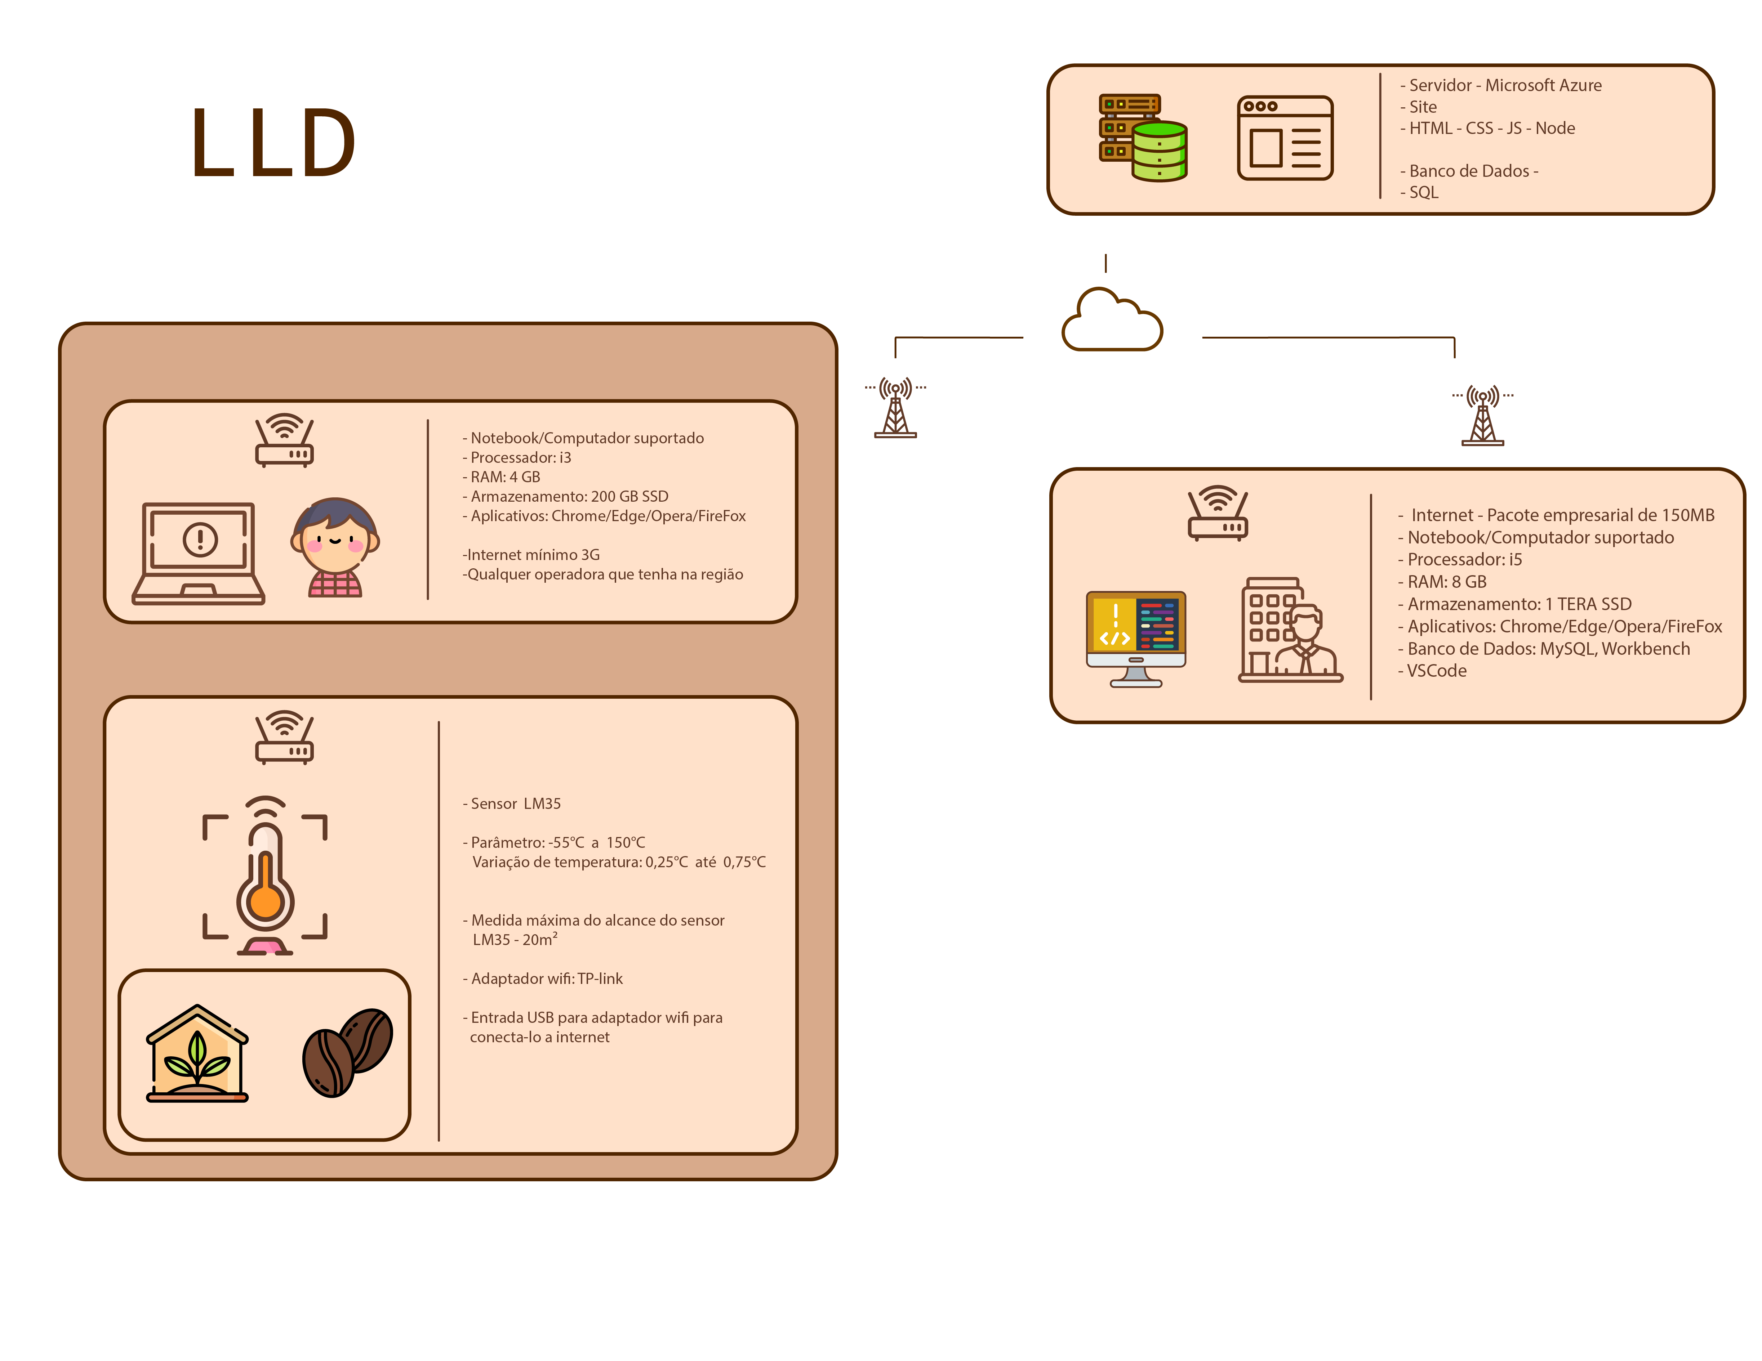
Notes:
Júlio

Slide 11
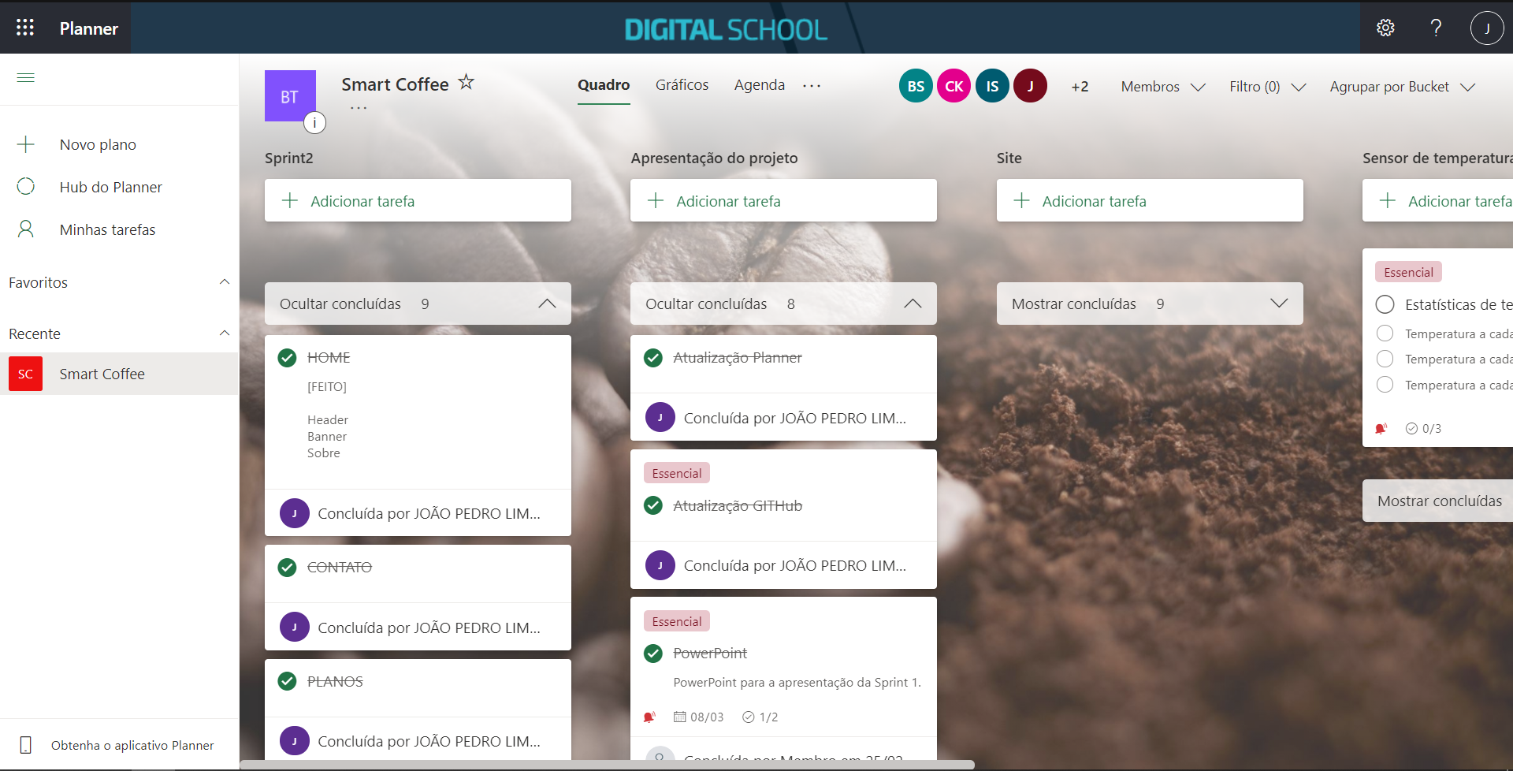
Gestão de sprints e backlog’s
Notes:
João Pedro

Slide 12
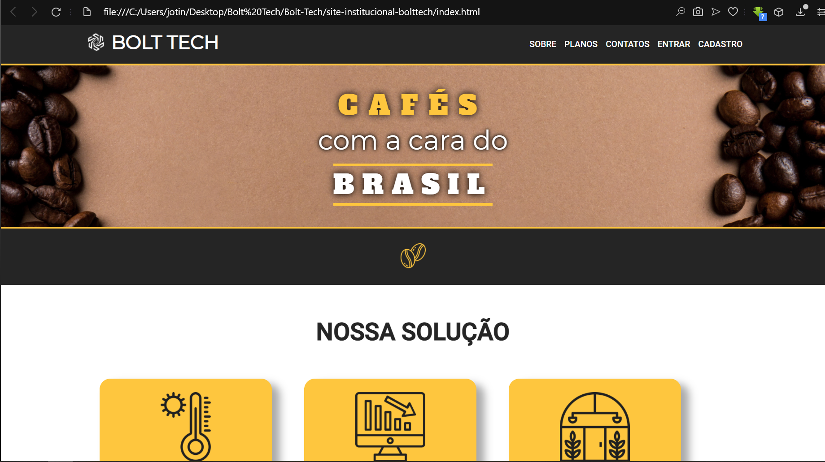
Notes:
Individual

Slide 13
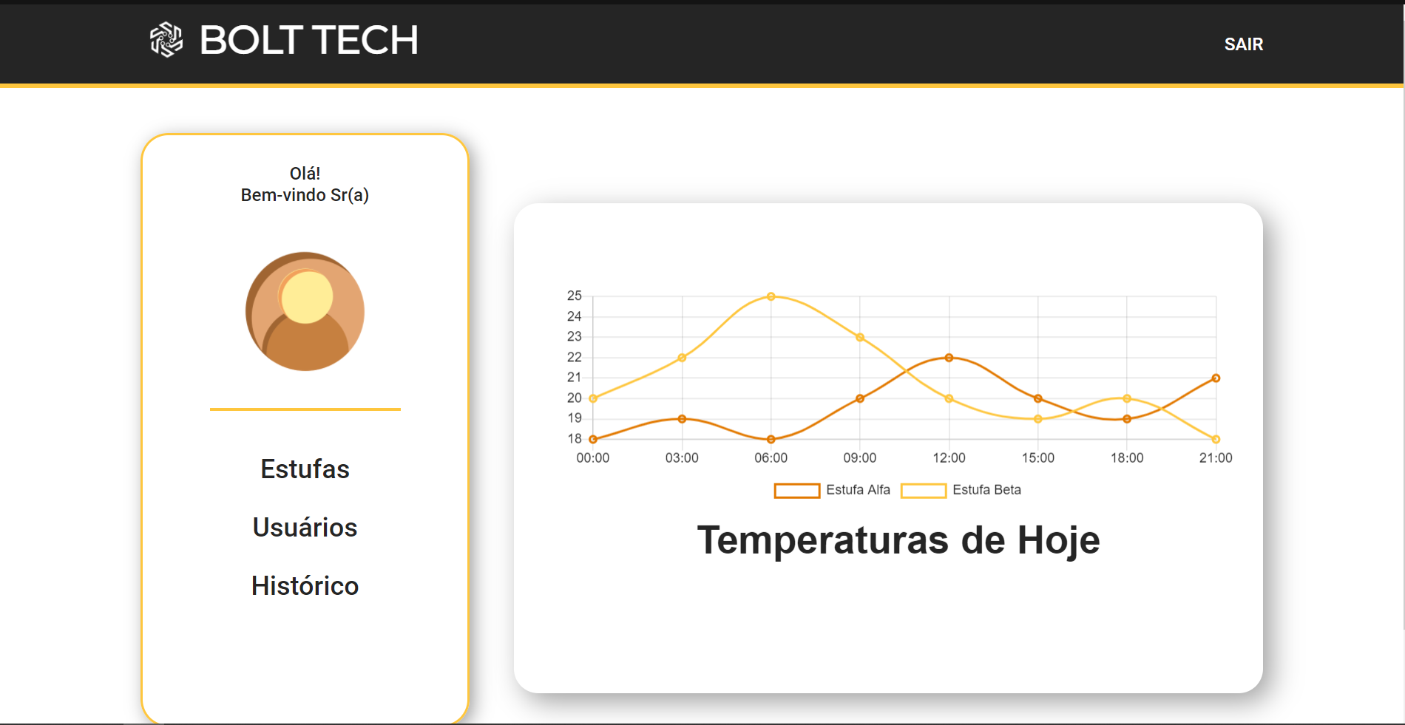
Dashboard
Notes:
Matheus

Slide 14
ANALISE DE TEMPERATURA
Vermelho
Laranja
Temperaturas acima de 34°C ou inferiores a 3°C o sensor informa a cor vermelha, indicando perda dos grãos.
Entre 3ºC e 12ºC ou entre 28°C e 33°C o sensor informara a cor laranja, indicando que a temperatura está extremamente fora do recomendado.
Amarelo
Verde
Entre 12ºC e 17ºC ou entre 23°C e 27°C o sensor informara a cor amarelo, indicando que a temperatura não está tão recomendável.
Entre 18ºC a 22ºC o sensor informara a cor verde, indicando que a temperatura está perfeita.
Notes:
Bruna

Slide 15
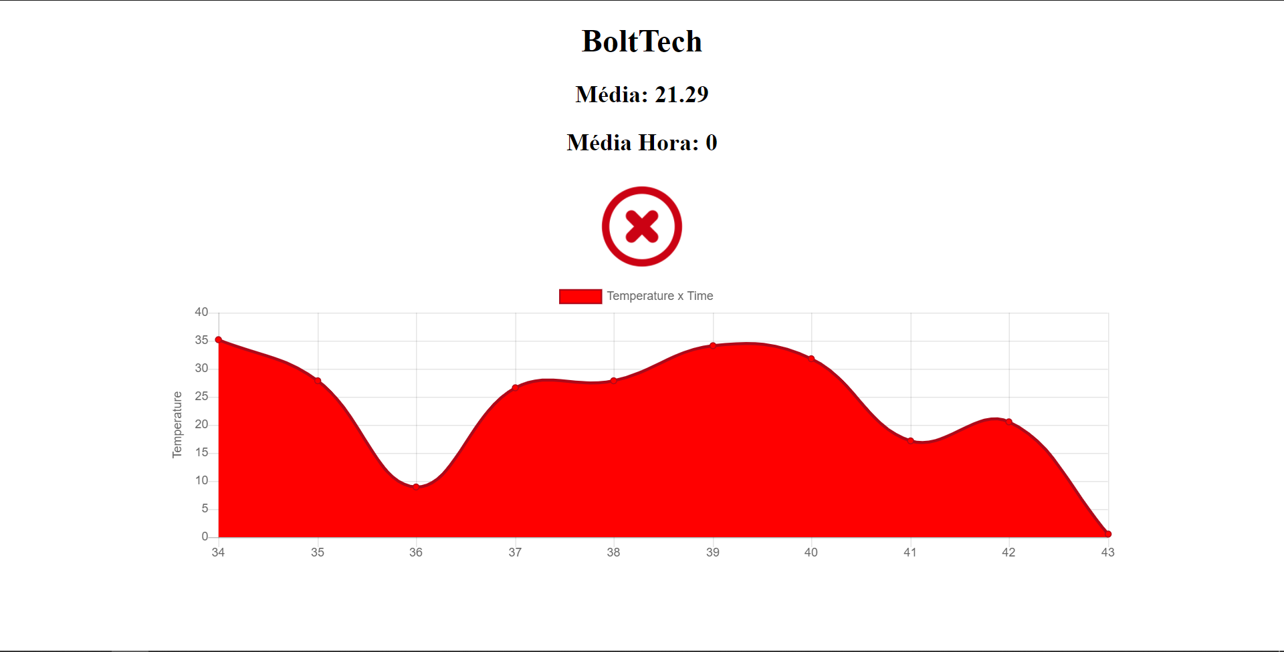
API
Notes:
João Pedro

Slide 16
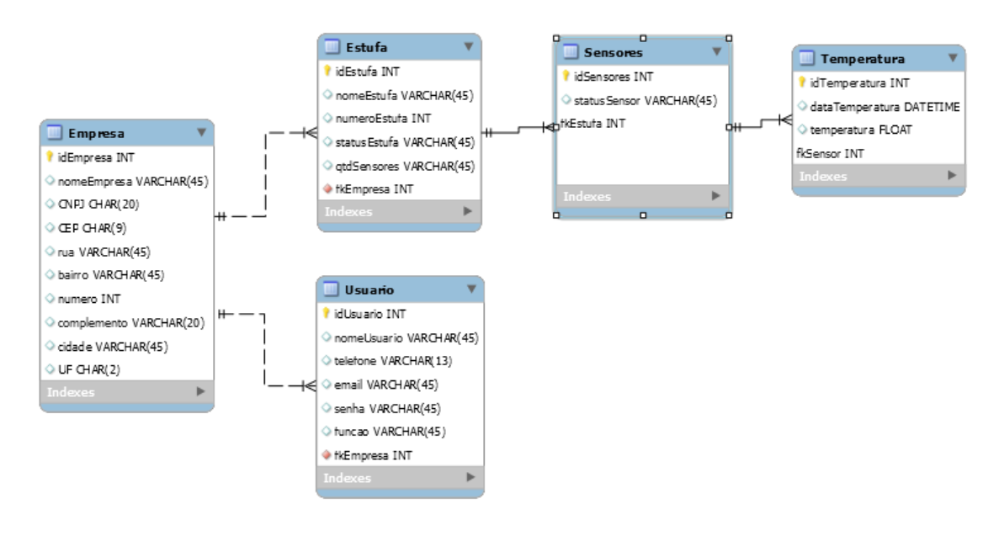
Modelagem de dados
Notes:
Caio

Slide 17
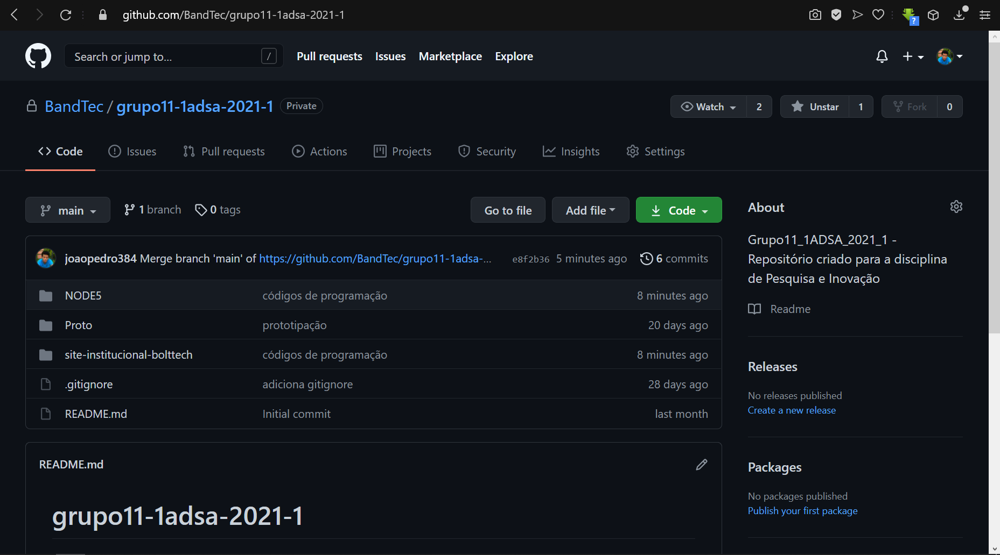
Apresentação do GitHub do grupo
Notes:
Isaac

